Slide 1
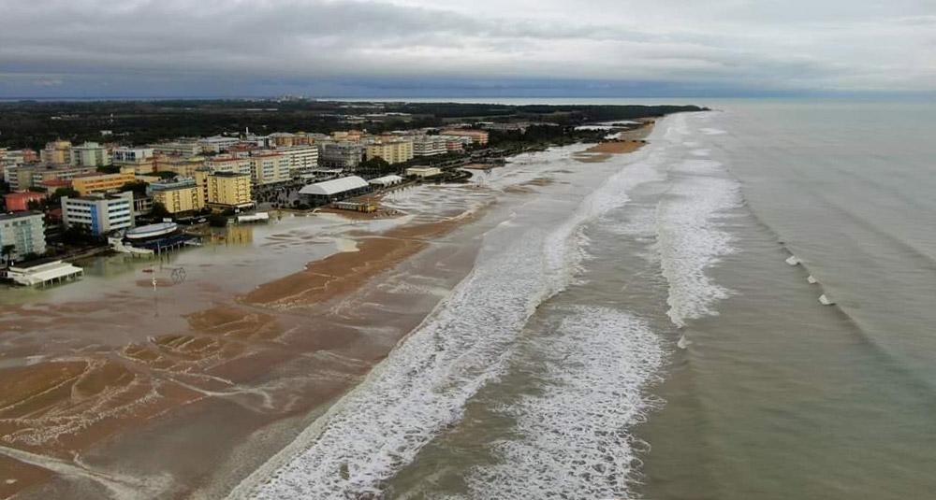
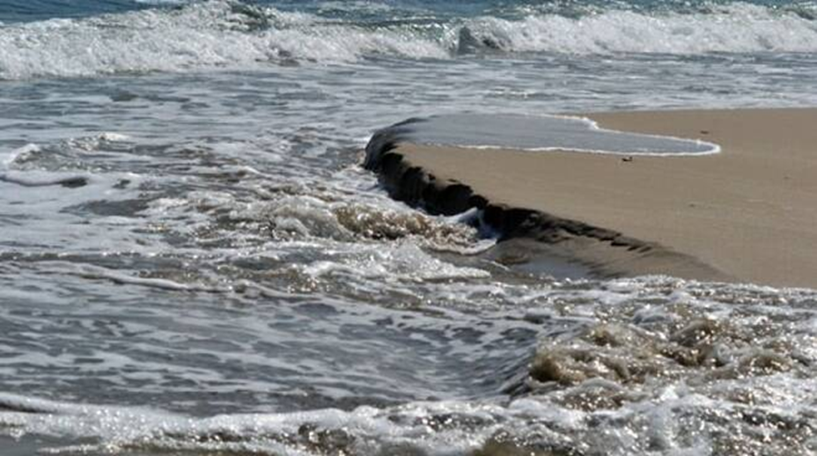
Le Coste e i Litorali
L’erosione costiera
Jessica Novello (Matricola 2026715) – Irene Zambusi (Matricola 2004051)
Università degli Studi di Padova – Relazioni Internazionali e Diplomazia

Slide 2
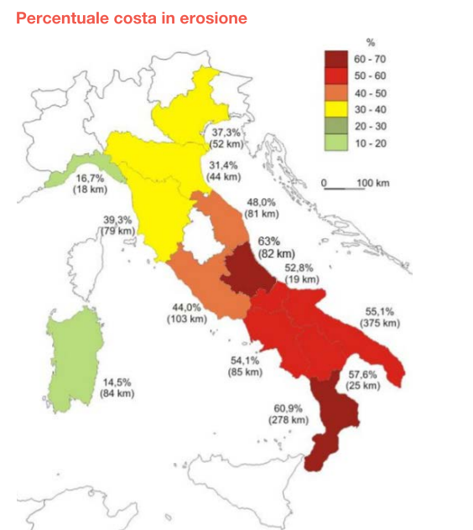
L’erosione costiera in Italia dal 1950 ad oggi
Lunghezza costa italiana 8300 km totali, di cui 3270 km di spiagge sabbiose o ghiaiose;
Dal 1950 al 1999 il 46% delle coste italiane subì modifiche superiori a 25 metri, la perdita definitiva di kmq costieri fu di 5 kmq per 54 kmq di costa;
Dal 2000 al 2007 il 37% dei litorali ha subito variazioni superiori a 10 metri;
2020: i chilometri di costa in erosione sono triplicati, sono scomparsi 40 milioni di metri quadrati di spiagge.
Fonte: Ispra - Tavolo Nazionale sull Erosione Costiera, 2018

Slide 3
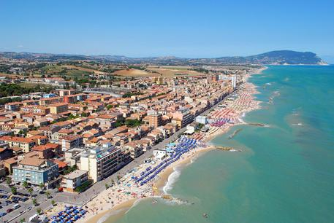
Erosione costiera in Italia: cause ed effetti
Erosione comporta rischi dal punto di vista economico che per le infrastrutture: rischio mareggiate, inondazioni, ecc..
Il 34% del territorio nazionale compreso nella fascia dei 300 m dalla riva è urbanizzato, quest’area è annoverata tra i beni da tutelare per il loro valore paesaggistico (Art 142 del Codice dei beni culturali e del paesaggio);
Il 53% del limite interno delle spiagge è artificiale di cui l’87% sono centri abitati;
Circa 2300 km di costa sono destinati a opere marittime connesse al sistema portuale nazionale destinate al turismo, al commercio e all’industria.

Slide 4
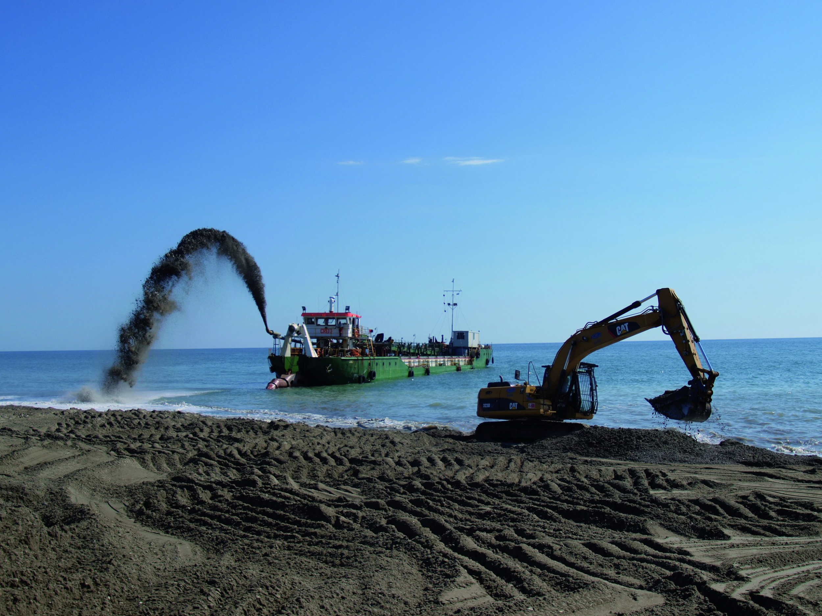
Erosione costiera in Italia: cause ed effetti
Fenomeni che causano l’erosione: cambiamento climatico e azioni di origine antropica → indiscriminata urbanizzazione costiera, trasporto commerciale via mare;
Interventi per contrastare l’erosione costiera: pennelli, frangiflutti, scogliere, ripascimento artificiale;
Questi interventi hanno contribuito al processo di degrado degli habitat marino-costieri, e non hanno sempre garantito il risultato atteso;
La spesa pubblica per gli interventi nelle coste supera i 100 milioni di euro all’anno.

Slide 5
Diritto Nazionale
Articolo 117 (riformato con la l. Cost. 3/2001) della Costituzione: la potestà legislativa è esercitata dallo stato e dalle regioni nel rispetto della Costituzione, nonché dei vincoli derivanti dall'ordinamento comunitario e dagli obblighi internazionali. Alla lettera s) è indicato che lo stato ha competenza esclusiva in materia di tutela dell'ambiente, dell'ecosistema e dei beni culturali. Mentre per quanto riguarda la valorizzazione dei beni culturali e ambientali e la promozione e organizzazione di attività culturali, risulta essere una materia dove le Regioni hanno potestà legislativa, salvo che per la determinazione dei princìpi fondamentali, riservata alla legislazione dello Stato;
art. 41, comma 2, Cost.: l'iniziativa economica privata è libera, ma non può svolgersi in contrasto con l'utilità sociale o in modo da recare danno alla salute, all’ambiente, alla sicurezza, alla libertà, alla dignità umana;
Art. 9 Cost., articolo che tutela l’ambiente, la biodiversità e gli ecosistemi;
Art 142 del Codice dei beni culturali e del paesaggio (approvato con D.lgs. 22 gennaio 2004, n. 42): i territori costieri compresi in una fascia della profondità di 300 metri dalla linea di battigia sono sottoposti a tutela per interesse paesaggistico.

Slide 6
Diritto dell’Unione Europea
Conferenza di Stoccolma 1972;
Convenzione di Barcellona per la protezione del Mar Mediterraneo dall'inquinamento (1978). Nel 1995 diventa Convenzione per la protezione dell'ambiente marino e la regione costiera del Mediterraneo, includendo nel suo ambito di applicazione anche le aree costiere;
Principio chi inquina paga;
Lo strumento di attuazione della convenzione di Barcellona è il Mediterranean Action Plan;
7 protocolli → quadro completo per la gestione della regione mediterranea.

Slide 7
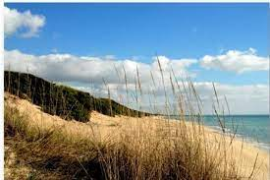
La gestione integrata delle zone costiere (GIZC)
La Gestione Integrata delle Zone Costiere (GIZC) → adottato a Madrid il 21 gennaio 2008, entrato in vigore il 24 marzo 2011;
ratifica della Commissione Europea del 2010 → il protocollo entra a far parte del diritto dell’Unione Europea;
principi e obiettivi del protocollo: protezione degli ecosistemi marini, la tutela dei paesaggi costieri e insulari, la difesa del patrimonio culturale e lo sviluppo delle attività economiche.

Slide 8
Principi principali:
a) la considerazione del patrimonio biologico e delle dinamiche di funzionamento naturale della zona intercotidale nonché dell’interdipendenza della parte marina e di quella terrestre;
b) la tutela dei sistemi idrologici, geomorfologici, climatici, ecologici, socioeconomici e culturali, per prevenire gli effetti negativi dei disastri naturali;
c) l’adozione dell’approccio ecosistemico alla pianificazione e alla gestione delle zone costiere, in modo da assicurarne lo sviluppo sostenibile;
d) una governance appropriata, che consenta alle popolazioni locali interessate una partecipazione adeguata e tempestiva nell’ambito dei processi decisionali;
e) il coordinamento istituzionale intersettoriale dei vari servizi amministrativi e autorità locali competenti per le zone costiere;
f) strategie, piani e programmi per l’utilizzo del territorio che tengano conto dello sviluppo urbano e delle attività socioeconomiche;
g) la considerazione della molteplicità e della diversità delle attività nelle zone costiere, dando priorità ai servizi pubblici e alle attività nelle immediate vicinanze al mare;
h) una distribuzione bilanciata degli usi sull’intera zona costiera, evitando una crescita urbana eccessiva;
i) le valutazioni preliminari dei rischi associati alle varie attività umane e alle infrastrutture, in modo da prevenire gli impatti negativi sulle zone costiere;
j) il ripristino dell’ambiente costiero qualora si verifichino danni non prevedibili.

Slide 9
Come ha adottato il protocollo GIZC l’Italia?
COP 15: approvata la proposta avanzata dall’Italia per la realizzazione del progetto CAMP (Coastal Area Management Programme), il primo progetto multi-area.
Il progetto studierà un gruppo di regioni rappresentative per elaborare una strategia di gestione integrata dell’area costiera. Le regioni scelte sono Toscana, Emilia Romagna e Sardegna.

Slide 10
La Carta di Bologna
firmata nel 2007 e rilanciata nel 2012;
La carta è nata nell’ambito dei progetti europei Beachmed e Maremed (entrambi i progetti europei riguardano anche la gestione integrata delle coste e la difesa delle stesse dai fenomeni di erosione, ma hanno lavorato anche a molti altri aspetti riguardanti la tutela dei mari e della biodiversità);
Nel 2015 è stato istituito presso il Ministero dell’Ambiente il Tavolo Nazionale sull’Erosione Costiera, il quale ha definito le “Linee guida nazionali per la difesa della costa dai fenomeni di erosione e dagli effetti dei cambiamenti climatici”→ documento importante per la costruzione degli strumenti di pianificazione e programmazione per la difesa del proprio litorale nelle regioni rivierasche;

Slide 11
Regione Veneto e tutela delle coste
D.Lgs. 112/98: attribuisce alle Regioni “le funzioni relative alla programmazione, pianificazione e gestione degli interventi di difesa delle coste e degli abitati costieri”;
D.Lgs. 152/06 art. 56 comma 2 specifica che le attività di programmazione, pianificazione ed attuazione relativi alla difesa del suolo riguardano anche la protezione delle coste e degli abitati dall'invasione e dall’erosione delle acque marine e il ripascimento degli arenili;
Bur n. 107 del 24 dicembre 2012 - DELIBERAZIONE DELLA GIUNTA REGIONALE n. 2541 del 11 dicembre 2012 per la gestione integrata della Zona Costiera. Progetto per lo studio ed il monitoraggio della linea di costa per la definizione degli interventi di difesa dei litorali dall'erosione nella regione Veneto. D.Lgs. 112/1998 e D.Lgs. 85/2010;
Decreto n. 505 del 2017: autorizza il dragaggio di sabbia nell’alto Adriatico per interventi di ripascimento per un totale di 7.600.000 metri cubi di sabbia;
Collaborazione tecnico scientifica con il dipartimenti di ingegneria civile ed ambientale dell’Università di Padova per elaborazione di linee guida per gli interventi nei litorali (2013 – 2016).

Slide 12
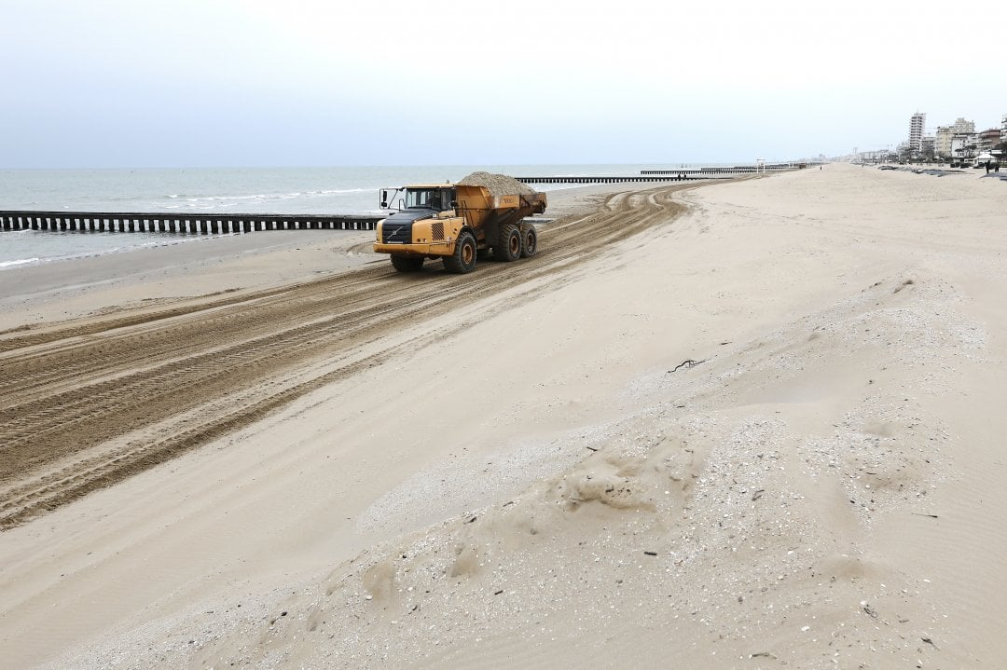
Erosione delle coste nei litorali veneti
Costa veneta si estende per 140 km;
Fenomeni di erosione nel 1970 si concentravano nella zona della laguna veneta e nelle aree costiere alluvionali del polesine e della foce del Tagliamento, interessando circa il 15% del totale delle spiagge;
Sviluppo economico anni ‘60-’70 ha portato un crescente consumo di suolo nei tratti costieri → artificializzazione del litorale;
Gli ultimi dati regionali pubblicati anche nelle Linee Guida Nazionali sulla erosione costiera (TNEC – 2018) riferiti al periodo 2007-2012 riportano la presenza di 52 km di tratti di litorale in erosione (37% del totale), con una perdita di arenile stimata in 870.000 mq.

Slide 13
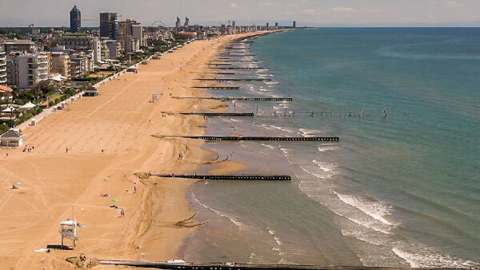
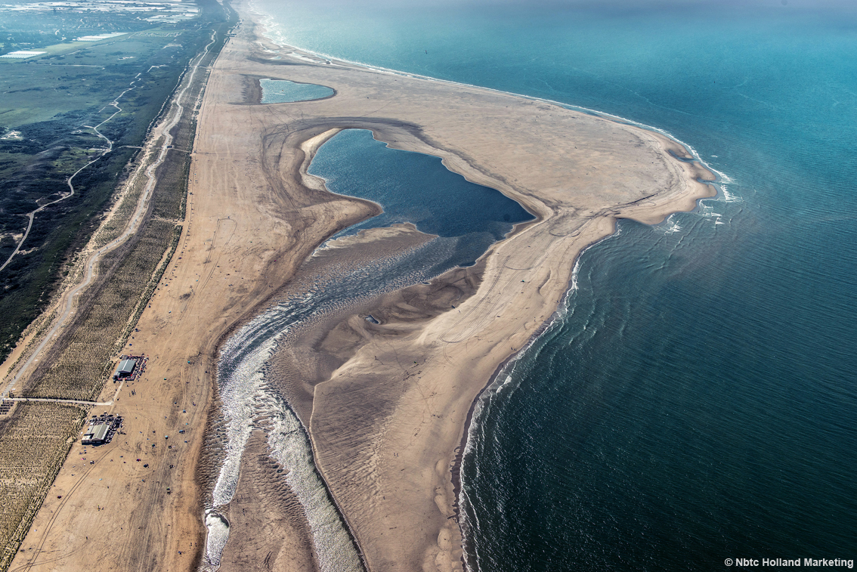
Erosione delle coste nei litorali veneti
zone più colpite: Jesolo, Caorle, Eraclea e Bibione;
In Veneto dal 2014 al 2018 sono stati investiti dalla Regione 60 milioni di euro per la difesa delle coste con opere strutturali;
Nel 2019 la giunta regionale ha previsto 25 milioni di euro per fare fronte all’erosione di tutto il litorale veneto da Venezia a Rovigo;
Il settore turistico-ricreativo della fascia costiera genera 20 miliardi annui di fatturato (Unionmare Veneto), a fronte del pagamento di concessioni demaniali marittime di circa 13 milioni, di cui però solo il 5% viene impiegato per la cura del territorio;
caso olandese.

Slide 14
I DANNI DEL MALTEMPO A JESOLO, SOTTOMARINA, CAORLE E BIBIONE (2012)
Maltempo: le mareggiate sferzano come una furia il litorale, danni ingenti
Chilometri di arenili erosi dalla furia dell’acqua. A Jesolo si chiede un milione di euro l’anno per questo tipo di problemi, a Caorle problemi alla scogliera di Ponente.
Veneto, il maltempo "cancella" il litorale: danni su tutta la costa | Bibione, Caorle e Jesolo verso lo stato di calamità (2019)
La mareggiata cancella le spiagge a Jesolo, Eraclea, Caorle e Bibione (2020)
Mareggiata per lo scirocco, erosi due metri di spiaggia a Caorle (2021)

Slide 15
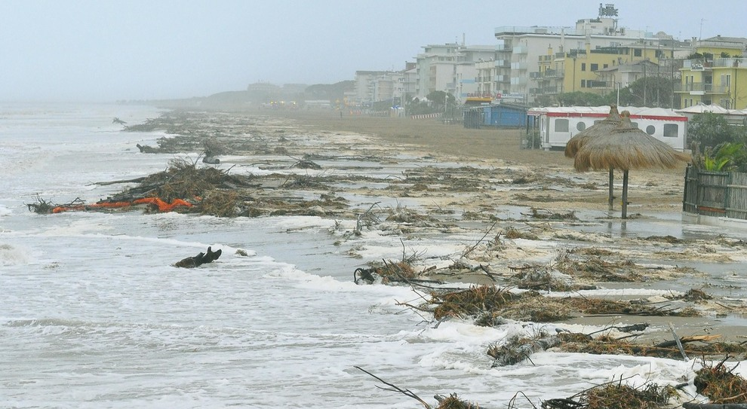
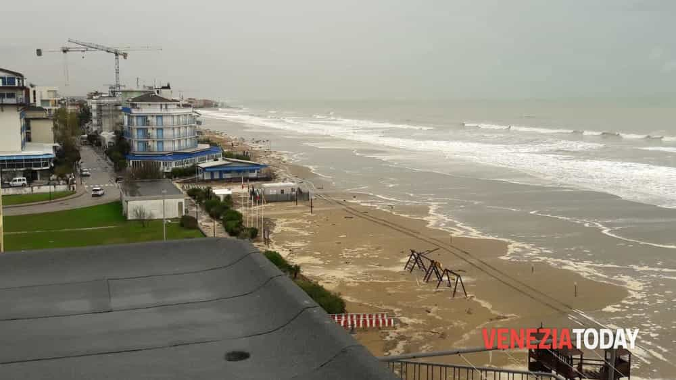
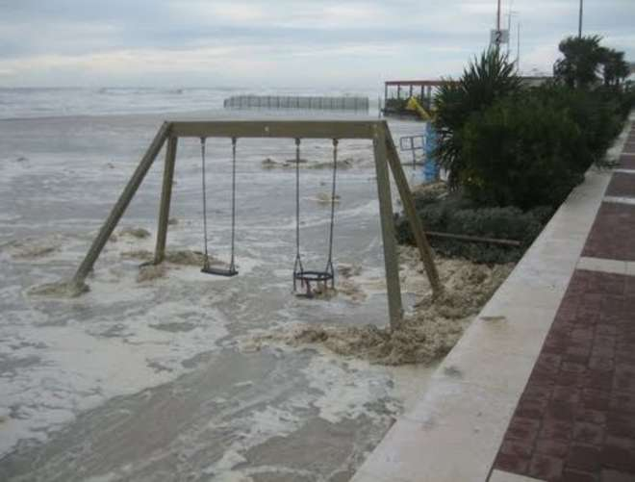
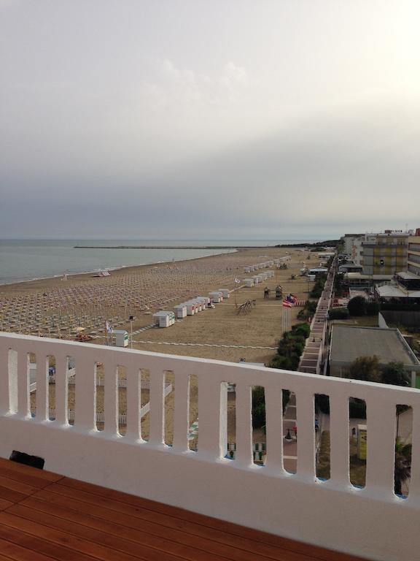

Slide 16
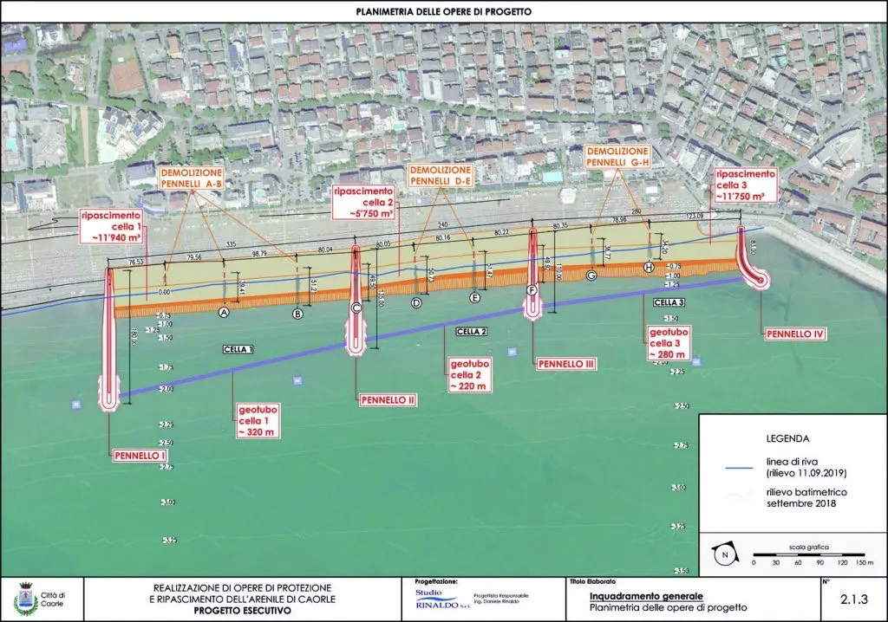
Per cercare di contenere il problema si sono realizzati, nel periodo dicembre 2020-gennaio 2022, quattro maxi-pennelli a mare che dovranno difendere la spiaggia di Ponente dall'erosione. Le nuove difese andranno a sostituire gli otto pennelli più piccoli che furono realizzati negli anni 50 e 60, troppo corti ed ormai non più in grado di preservare la battigia dall'azione erosiva dell'Adriatico.

Slide 17
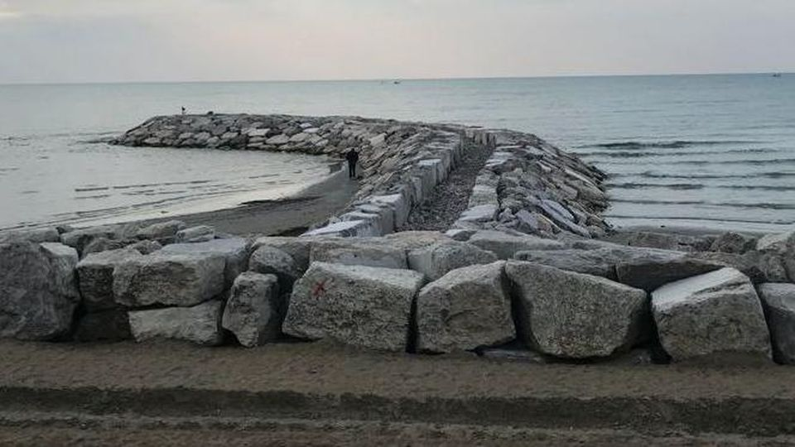
L'opera prevede anche un consistente intervento di ripascimento della spiaggia: potranno essere trasferito 60mila metri cubi di sabbia dall'arenile di Levante (addirittura troppo esteso) a quello di Ponente. Questo materiale dovrebbe permettere di prolungare la spiaggia, in alcune aree, di quasi quaranta metri.

Slide 18
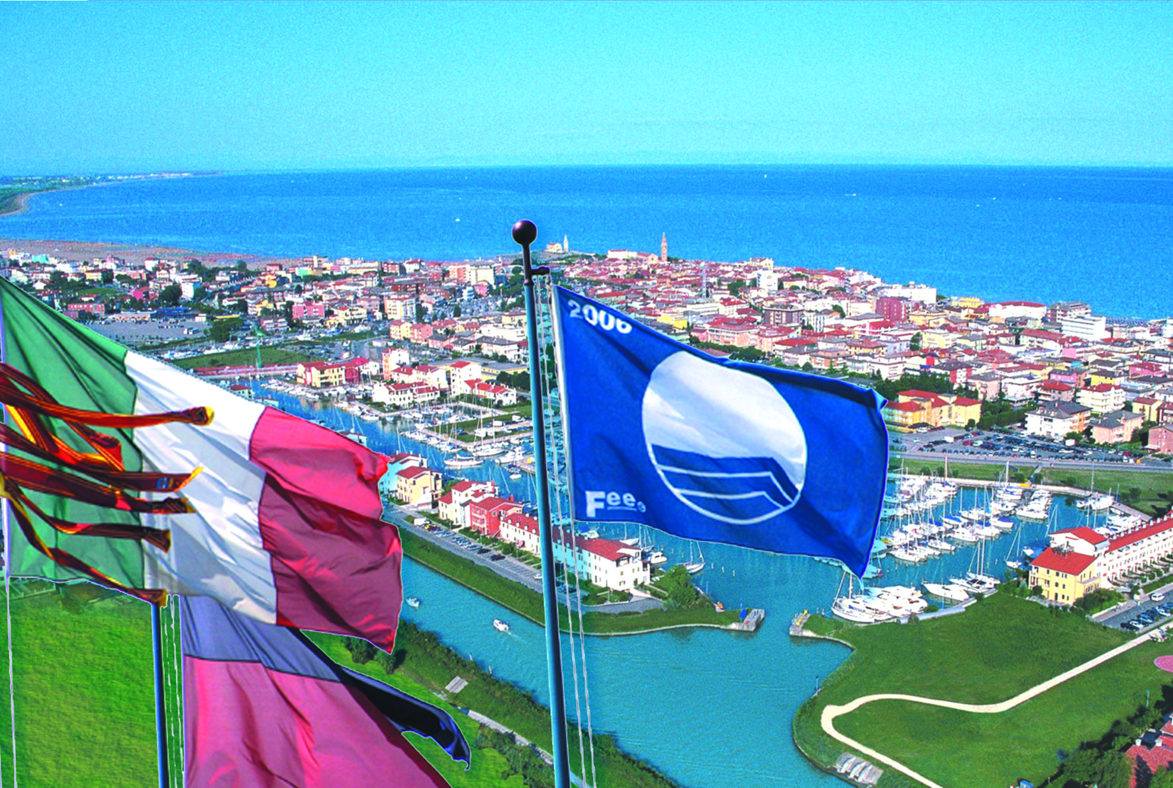
Il litorale di Caorle ha ricevuto l’assegnazione per il sedicesimo anno di fila di Bandiera Blu d’Italia vedendo confermato l’eccellenza del suo mare e dei suoi servizi.
La Bandiera Blu viene assegnata ogni anno dalla FEE Italia, la Foundation for Environmental Education, alle località che soddisfano determinati requisiti e criteri riguardanti la qualità delle acque, l’educazione ambientale e l’informazione, la gestione ambientale ed i servizi e la sicurezza sulla spiaggia.

Slide 19
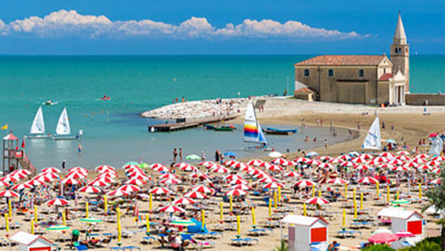
Le concessioni balneari
Le concessioni balneari in Italia rappresentano Unicum nell’Unione europea, le attuali concessioni balneari scadranno il 31 dicembre 2023 e dal 1 gennaio 2024 verranno aperti i primi bandi pubblici per affidare i 19,2 milioni di metri quadrati di spiaggia a imprenditori e imprese che possano e vogliano rispettare le nuove regole in materia di concessioni balneari.

Slide 20
Per capire come questo sia stato possibile bisogna riavvolgere il nastro al 1942 quando il Codice di Navigazione ha stabilito che la concessione di un bene demaniale in caso di più domande deve essere subordinata all’interesse pubblico.
Nel 1992, poi, tramite una modifica al Codice della navigazione è stato introdotto il cosiddetto “diritto di insistenza”. Tale diritto stabiliva che i soggetti già titolari di concessioni siano preferibili a nuovi pretendenti, e che le concessioni siano rinnovate automaticamente ogni 6 anni.

Slide 21
Nel 2006, però, la direttiva europea sui servizi nota come direttiva Bolkestein determina che sia il rilascio di nuove concessioni, sia il rinnovo di quelle in scadenza debbano seguire procedure pubbliche, trasparenti e imparziali che consentano a nuovi operatori di concorrere su un piano paritario. Il tutto in nome del diritto al libero commercio e alla lecita concorrenza.
Nel 2009 la Commissione manda una prima moratoria all’Italia ricordando che il diritto all’insistenza è in palese contraddizione con la direttiva Bolkestein. Il Parlamento italiano per non incorrere in pesanti sanzione abroga (2010) il diritto all’insistenza e anche al tacito rinnovo. L’UE cancella la procedura d’infrazione e la questione sembra risolta.

Slide 22
A porre fino a questo annoso problema e rimpallo tra responsabilità pubblica e privata ci ha pensato il Consiglio di Stato, massimo organo di giustizia amministrativa che, ribadendo la priorità della direttiva Bolkestain,ha fissato la scadenza improrogabile delle concessioni in essere al 31 dicembre 2023.
Da gennaio 2024, quindi, le concessioni demaniali delle spiagge, cioè gli affitti, dovranno essere rapportati al valore e allo spazio concesso e il criterio di ripartizione dovrà essere trasparente e motivato.

Slide 23
Qual è l’obiettivo principale di tale riforma?
L’obiettivo sarebbe quello di spingere gli investimenti in modo da abbassare i prezzi e migliorare i servizi attraverso stanziamenti che influiscano a una maggiore qualità delle spiagge.
Una delle misure nel pacchetto della riforma prevede che le concessioni, rilasciate secondo procedure selettive (avviso pubblico di evidenza pubblica) e nel rispetto delle regole Ue, resteranno efficaci fino alla scadenza fissata, cioè anche oltre il 2023.
Il Governo, ora, avrà ancora 3 mesi per adottare i decreti con le nuove regole di gara e dare il via ai bandi.

Slide 24
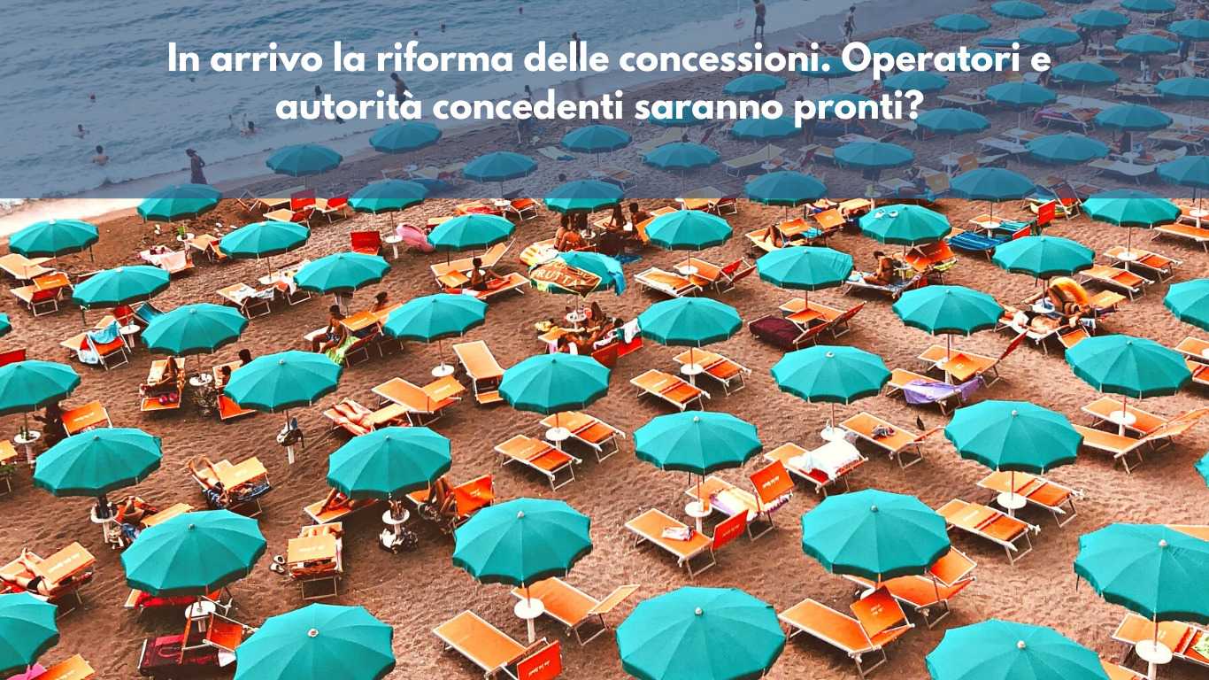
Al fine di salvaguardare chi ha già investito in stabilimenti balneari e della professionalità che è conseguita da una titolarità nel tempo sugli impianti, nella bozza si prevede di "tenere conto dell'esperienza tecnica e professionale già acquisita in relazione all'attività oggetto di concessione - o ad analoghe attività' di gestione di beni pubblici, secondo criteri di proporzionalità e di adeguatezza in maniera tale da non precludere l'accesso al settore di nuovi operatori.

